Slide 1
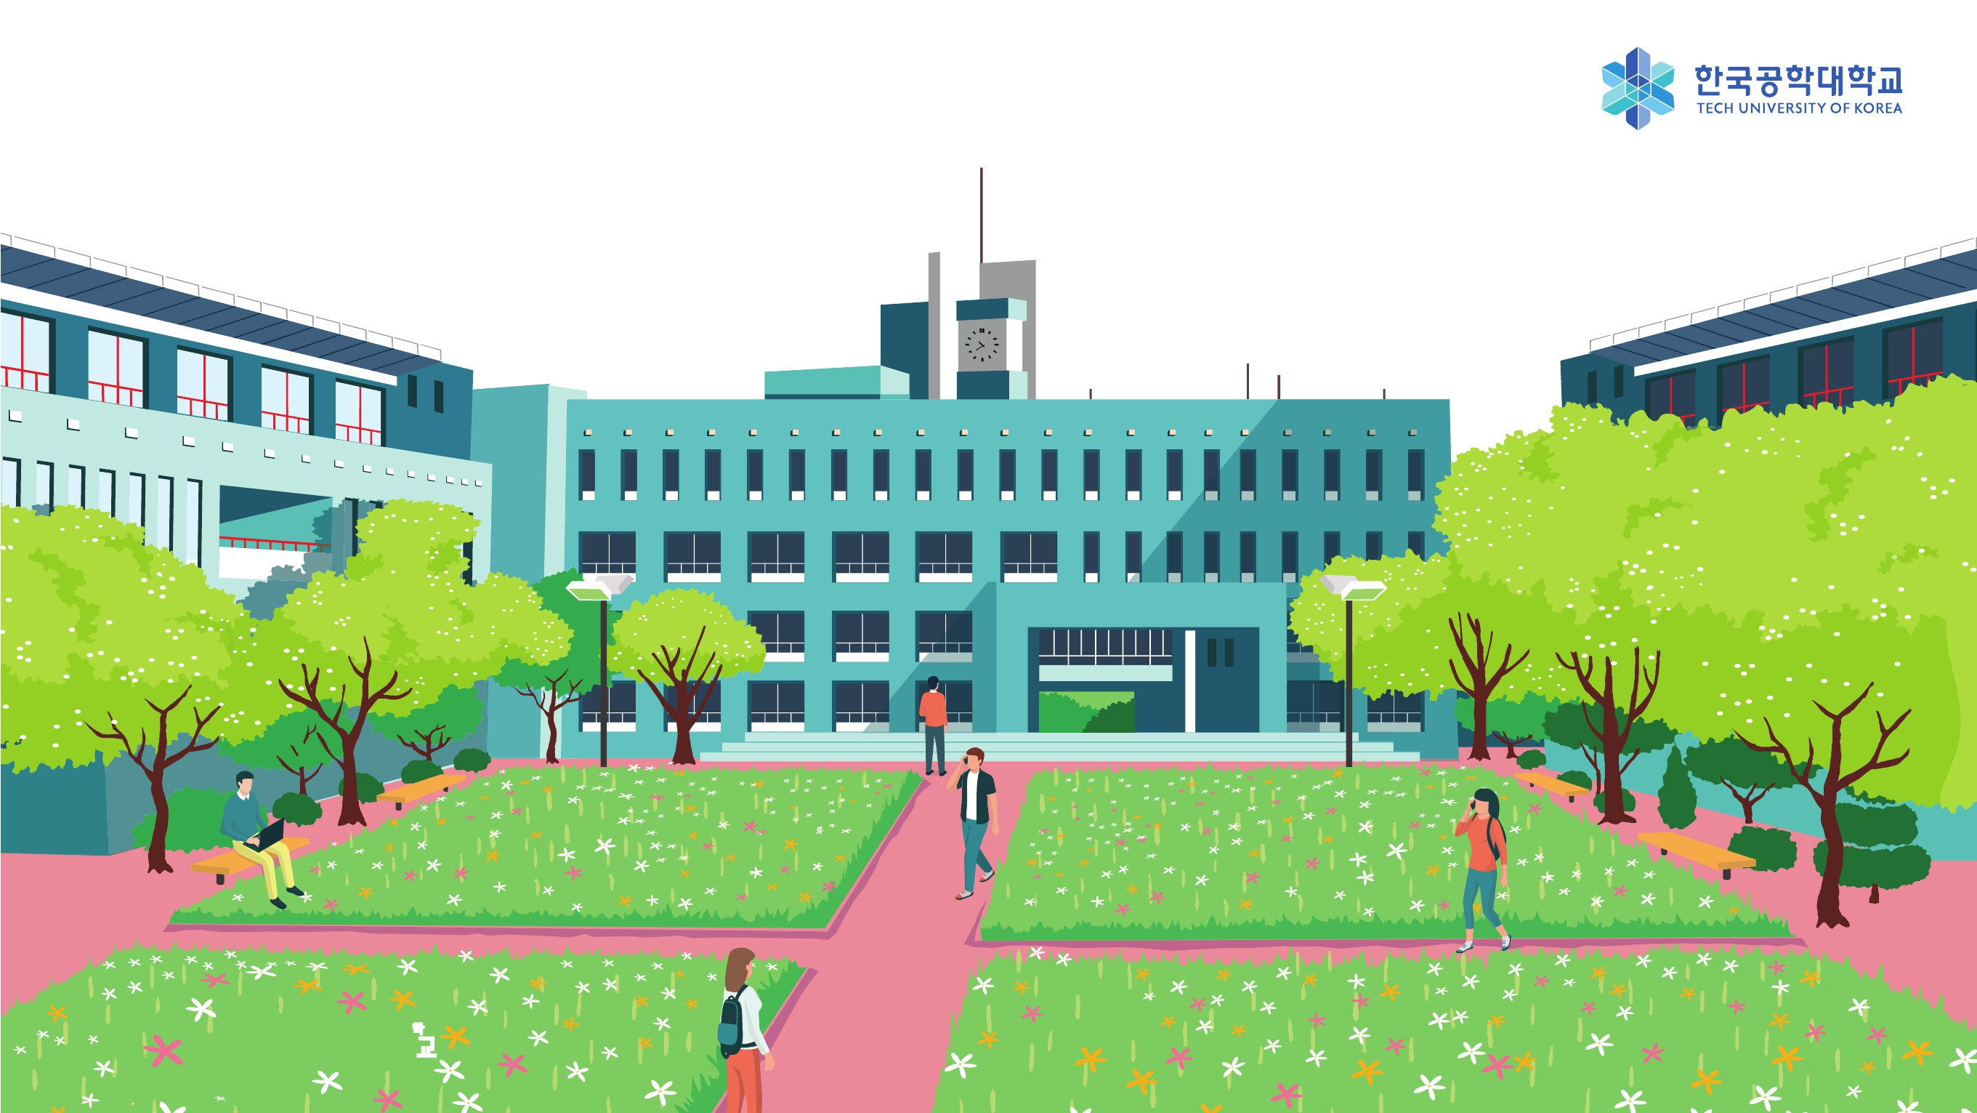
2025-1
지역사회참여교과(CE교과)
학습조교 활동 가이드

Slide 2


2025-1 지역사회참여(CE, Community Engagement)교과
CE교과 안내
▲ ▼
기존 정규 수업 내용에 시흥시의 다양한 현안과 문제를 주제로 접목하여 수업 및 과제를 수행하는 교과목
CE
교과
지역사회 이해형
지역사회 문제 해결형
학생이 주도하여 사회 문제 해결과 긍정적인 사회적 가치 창출에 기여하는 경험을 할 수 있음
2. 교과를 통한 대학생 지역사회 참여 활성화, 사회문제 해결 역량 강화
3. 대학-연고 도시 간 협력 강화 및 잠재적 지역 혁신 인재 육성
대학공유협력센터
대학협력팀

Slide 3
2025-1 지역사회참여(CE, Community Engagement)교과
제출자료 안내
CE교과 수업 성과물 제출 가이드 ※학습조교 제출 자료
▲ ▼
학습 조교들은 다음의 결과물을 제출해야 합니다.
1
학생 조교 활동 보고서
매 시간 활동을 요약해서 적는 자료입니다. 구글드라이브에서 양식 다운로드
2
찍은 사진 원본 모두, 외부 활동이 있는 경우 영상 1개 이상
※ ① 웹하드 업로드 후 url 공유 제출 또는
② 담당자와 논의 후 이메일 제출 중 선택하여 6월 5일 까지 제출해야 함.
3
팀별 외부활동 일정, 활동보고서 및 증빙서류 취합 후 제출
* 학습조교 오픈채팅을 통해 질문 및 소통 가능 (대학공유협력센터 031-8041-0823)추후 카카오톡 오픈채팅방 링크 공유 예정

Slide 4
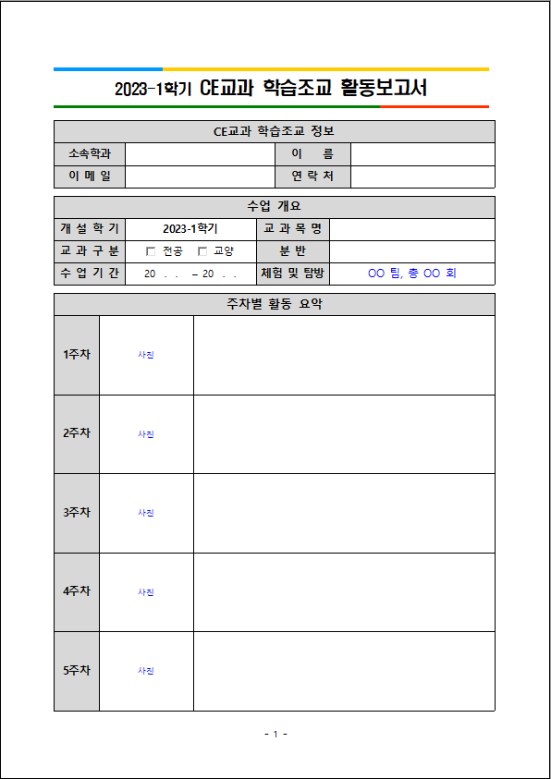
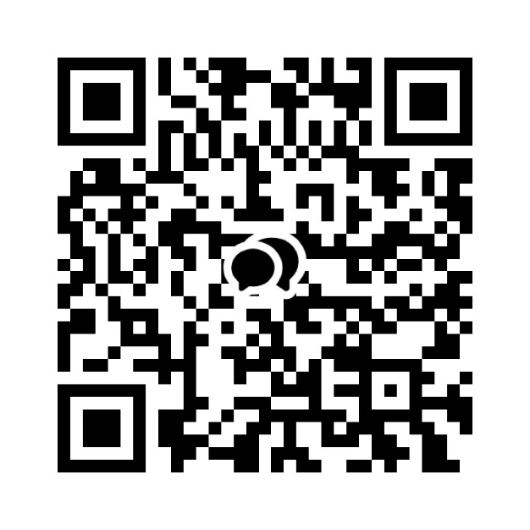
2024-1 지역사회참여(CE, Community Engagement)교과
활동보고서
학생 조교 활동 보고서
▲ ▼
2025-1학기 CE교과 학습조교 오픈채팅방
과목명_분반_이름
문의가능시간 : 9:30~12:00
13:00~17:30
1:1채팅으로 문의 가능

Slide 5
2025-1 지역사회참여(CE, Community Engagement)교과
활동보고서
학생 조교 활동 보고서
▲ ▼
학습조교 활동보고서
수업 주제/내용 1~2줄로 간단하게 요약하여 작성
(매주 수업사진 촬영 후 보고서에 첨부_시험기간제외)
2) 발표 수업 작성 예시
예) 발표 총 4팀, A팀 발표 제목 혹은 간단한 발표 내용(1~2줄)
B팀 발표 제목 혹은 간단한 발표 내용(1~2줄)
3) 시험기간: 중간고사, 기말고사 라고 작성, 사진 첨부 X * 시험기간 제외 한 모든 수업 사진 1매 이상 첨부
4) 팀별 외부 활동이 있는 주차의 경우, 학습조교가 속한 팀
사진 첨부
5) 사진 및 동영상 원본 제출
대학공유협력센터 담당자 이메일(uscc@tukorea.ac.kr) 제출
- 대용량: 웹하드 업로드 후 url 공유
- 파일명 예시 : 수업이름_1주차_온라인수업1.jpg
수업이름_2주차_시청방문1.png

Slide 6
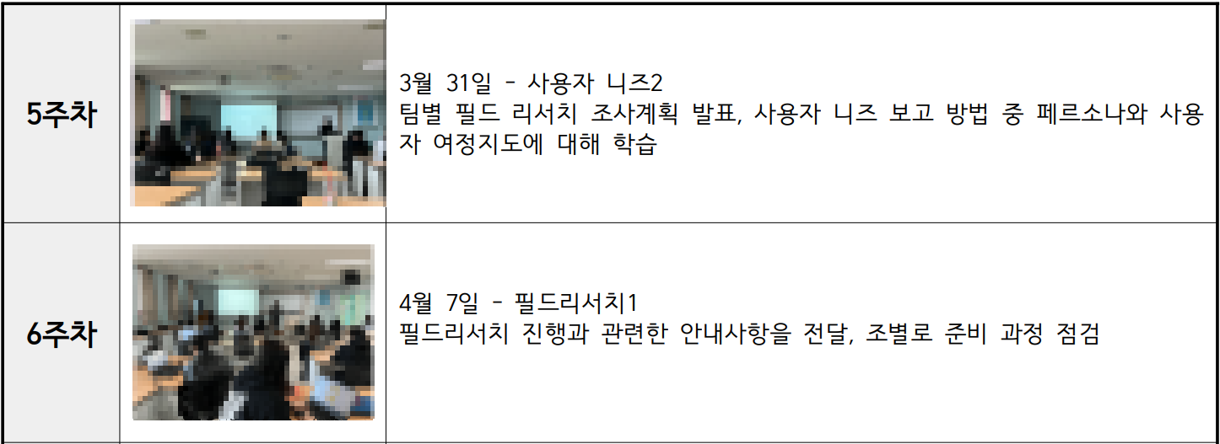
2025-1 지역사회참여(CE, Community Engagement)교과
활동보고서 예
학생 조교 활동 보고서 작성 예
▲ ▼

Slide 7
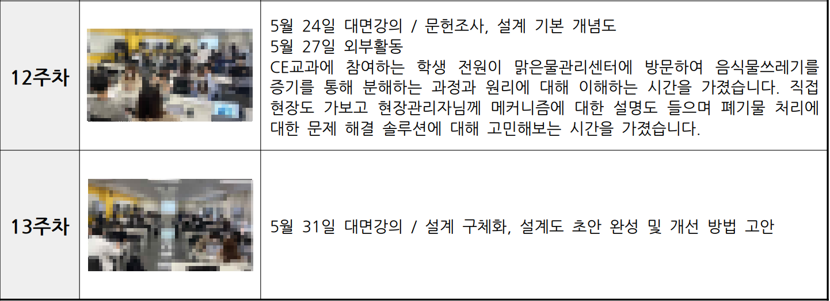
2025-1 지역사회참여(CE, Community Engagement)교과
활동보고서 예
학생 조교 활동 보고서 작성 예
▲ ▼

Slide 8
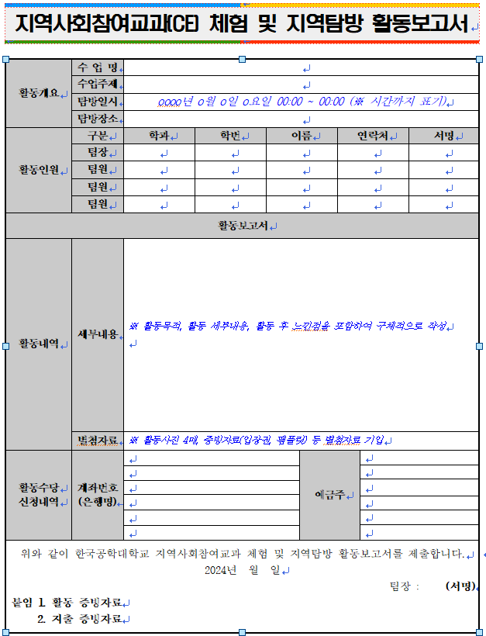




2025-1 지역사회참여(CE, Community Engagement)교과
활동비 신청
CE교과 수업 활동비 신청 가이드
▲ ▼
활동비 및 증빙자료 안내
활동비
증빙자료
6. 체험 및 탐방활동보고서
16.신분증 및 통장사본
* 구글드라이브에서 양식 다운로드
1인당 2만원/1회
제출 및 정산
팀별 활동보고서, 신분증 및 통장사본 취합 후 메일 제출 uscc@tukorea.ac.kr
제출시, 팀별로 파일 압축해서 제출필수(예-모바일프로그래밍 1팀.zip)

Slide 9
2025-1 지역사회참여(CE, Community Engagement)교과
활동보고서
활동보고서 작성 유의사항
▲ ▼
활동보고서 작성 유의사항(학습조교&모든학생)
1)탐방(활동)일시 : 시간까지 모두 기입 (4시간 이상 활동 시 20,000원 지급) 예시- 12:00~16:00
2) 활동내역 : 활동목적, 활동 세부내용, 활동 후 느낀점을 포함하여 구체적으로 작성
3)별첨자료 : 활동사진 4매(활동자 얼굴이 모두 나온 사진), 증빙자료(입장권, 팸플릿)등 첨부
4)‘서명’란은 모두 자필서명으로 작성 (활동보고서 서명, 신분증 및 통장사본 서명 필수)
5)계좌번호 예금주 확실하게 확인 후 제출 필수

Slide 10
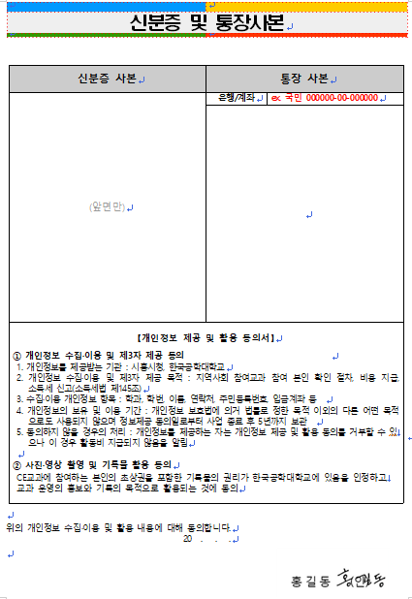
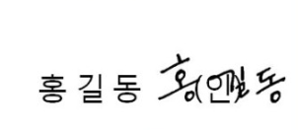
2025-1 지역사회참여(CE, Community Engagement)교과
활동보고서
신분증 및 통장사본
▲ ▼
신분증 및 통장사본(학습조교&모든학생)
1)신분증 앞 부분 사진파일 양식에 넣어서 제출
(주민번호 뒷자리까지 나오게 넣기)
2) 통장사본 위 입력칸에 은행,계좌번호 정확하게 입력하기!
예) 국민 123-456-789 (입력한 계좌번호와 통장사본 일치해야함)
잘못된예시) 국민123-456-789 적어놓고 통장사본 사진에 카카오뱅크 캡쳐 사진 XXXXXXX
3) 맨 아래 서명란에 본인이 수기로 한 싸인 사진파일 넣기!
**본인 서명 없을 시, 활동비 지급불가
**활동보고서 파일 취합 시, 학습조교가 서명 제대로 되어있는지 검토 확인 후 메일로 제출 필수

Slide 11
2025-1 지역사회참여(CE, Community Engagement)교과
수업활동 지원
CE교과 수업활동 지원 안내
▲ ▼
CE교교 학생 조교 및 수강생 지원은 다음과 같습니다.
학습조교장학
체험 및 탐방활동
우수 성과 시상
25만원
학생조교 활동보고서
신분증 및 통장사본
* 양식은 구글드라이브로 공유
외부 활동 시
1인당 2만원
총장, 시장, 시의원 명의의
표창 및 시상
성과발표회 추후 안내

Slide 12

2025-1 지역사회참여(CE, Community Engagement)교과
2025-1 CE교과
▲ ▼
감사합니다 ☺
한 학기 동안 잘 부탁드립니다.
시흥시 캐릭터 해로토로
대학공유협력센터
대학협력팀

